Slide 1
Soli kyslíkatých kyselin

Slide 2
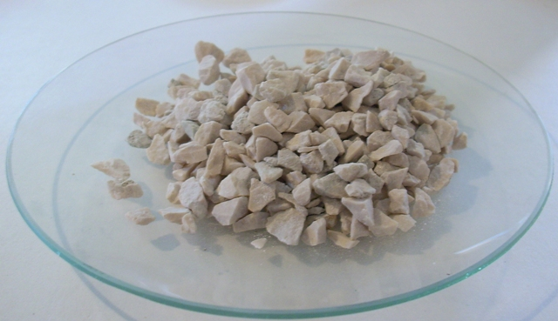
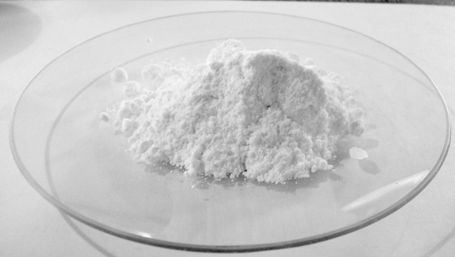
Charakteristika
jsou víceprvkové sloučeniny složené z kationtů kovů a aniontů kyselin
většina má bílou barvu a jsou krystalické
vedou elektrický proud (ve vodném roztoku nebo tavenině se štěpí na ionty)
uhličitan vápenatý
uhličitan sodný

Slide 3
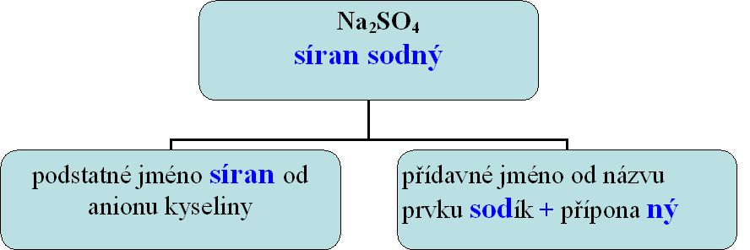
Názvosloví solí (1. část)
název je dvouslovný
první část je odvozena od kyseliny (zachované oxidační číslo) a přidává se koncovka –an
kyselina uhličitá → uhličit – an
druhá část je přídavné jméno odvozené od kovu s názvoslovnou koncovkou

Slide 4
Názvosloví solí (2. část)
soli jsou tvořeny kovem a zbytkem kyseliny
zbytek kyseliny vznikne odtržením jednoho nebo více vodíků
oxidační číslo zbytku kyseliny je určeno počtem odtržených vodíků
HNO₃ → 1 H⁺¹ + (NO₃)⁻¹
H₂SO₄ → 2 H⁺¹ + (SO₄)⁻²
síran sodný Na₂⁺¹(SO₄)⁻²

Slide 5
Vytvořte názvy nebo vzorce
dusičnan olovnatý
MnSO₃
chlorečnan manganatý
MgSO₄
manganistan draselný
LiNO₂
dusičnan zinečnatý
Ag₂SO₄
fosforitan měďnatý
Fe₃(PO₄)₂
fosforitan sodný
CaCO₃
uhličitan hlinitý
K₂CO₃
Pb(NO₃)₂
siřičitan manganatý
Mn(ClO₃)₂
síran hořečnatý
KMnO₄
dusitan lithný
Zn(NO₃)₂
síran stříbrný
Cu₃(PO₃)₂
fosforečnan železnatý
Na₃PO₃
uhličitan vápenatý
Al₂(CO₃)₃
uhličitan draselný

Slide 6
Hydrogensoli
obsahují anionty kyselin, ve kterých je obsažen jeden nebo více atomů vodíku
počet vodíků je v názvu označen číslovkou (mono – 1, di – 2, tri – 3,…)
názvosloví je tvořeno přidáním slova hydrogen před jméno názvu soli
fosforečnan vápenatý
Ca₃(PO₄)₂⁻³
hydrogenfosforečnan vápenatý
Ca(HPO₄)⁻²
dihydrogenfosforečnan vápenatý
Ca(H₂PO₄)₂⁻¹

Slide 7
Vytvořte vzorce
hydrogenuhličitan sodný (jedlá sůl)
hydrogenfosforečnan hořečnatý
dihydrogenfosforečnan sodný
hydrogenfosforečnan draselný
hydrogenuhličitan hořečnatý
hydrogensiřičitan sodný
dihydrogenfosforečnan vápenatý
NaHCO₃
MgHPO₄
NaH₂PO₄
K₂HPO₄
Mg(HCO₃)₂
NaHSO₃
Ca(H₂PO₄)₂

Slide 8
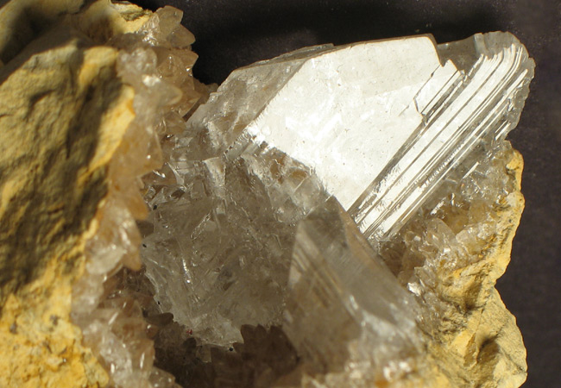
Hydráty solí
v krystalech solí je obsažena chemicky vázaná voda
počet molekul vody je vyjádřena v názvu soli číslovkovou předponou
1 mono 2 di 3 tri 4 tetra 5 penta 6 hexa 7 hepta 8 okta 9 nona 10 deka
dihydrát síranu vápenatého (sádrovec) CaSO₄ · 2 H₂O

Slide 9
Vytvořte názvy nebo vzorce
pentahydrát síranu měďnatého (skalice modrá)
ZnSO₄ · 7 H₂O (skalice bílá)
heptahydrát síranu železnatého (skalice zelená)
Na₂SO₄ · 10 H₂O (Glauberova sůl)
CuSO₄ · 5 H₂O
heptahydrát síranu zinečnatého
FeSO₄ · 7 H₂O
dekahydrát síranu sodného

Slide 10
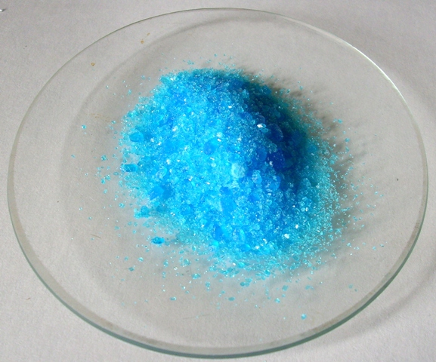
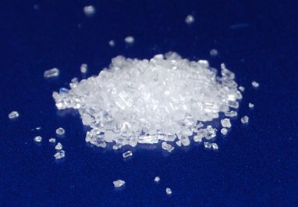
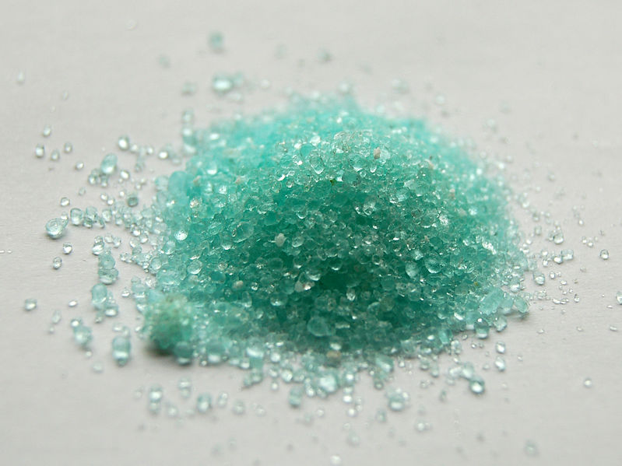
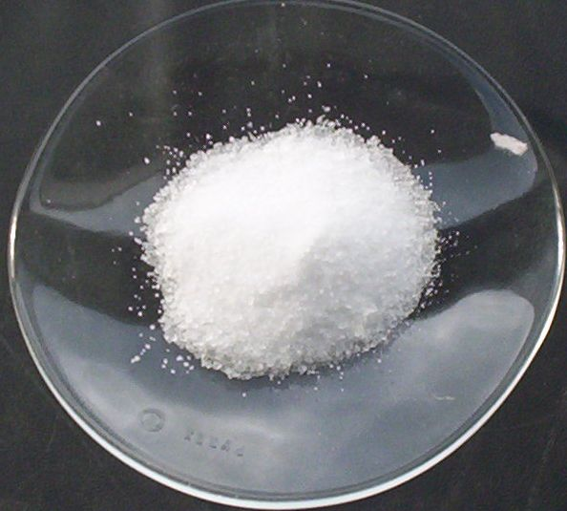
Doplňte triviální názvy
skalice modrá
skalice bílá
skalice zelená
Glauberova sůl

Slide 11
Shrnutí Doplňte text
Soli jsou chemické sloučeniny složené z ……… ……… a ……… ……… . Ve vodném roztoku se štěpí na ………, proto dobře vedou ……… ……… . Oxidační číslo zbytku kyselin je dáno počtem ……… v ……… . Názvoslovná koncovka solí je ……… . ……… obsahují anionty kyselin, ve kterých je jeden nebo více ……… ……… . Krystaly solí, ve kterých jsou vázány molekuly vody se nazývají ……… ……… . K významným hydrátům solí patří skalice modrá (………………), ……… ……… (heptahydrát síranu zinečnatého), skalice zelená (………………), ……… ……… (dekahydrát síranu sodného) a sádrovec (………………).

Slide 12
Řešení shrnutí
Soli jsou chemické sloučeniny složené z kationtu kovů a aniontů kyselin. Ve vodném roztoku se štěpí na ionty, proto dobře vedou elektrický proud. Oxidační číslo zbytku kyselin je dáno počtem vodíků v kyselině. Názvoslovná koncovka solí je -an. Hydrogensoli obsahují anionty kyselin, ve kterých je jeden nebo více atomů vodíku. Krystaly solí, ve kterých jsou vázány molekuly vody se nazývají hydráty solí. K významným hydrátům solí patří skalice modrá (pentahydrát síranu měďnatého), skalice bílá (heptahydrát síranu zinečnatého), skalice zelená (heptahydrát síranu železnatého), Glauberova sůl (dekahydrát síranu sodného) a sádrovec (dihydrát síranu vápenatého).

Slide 13
Zdroje
http://upload.wikimedia.org/wikipedia/commons/7/77/Uhli%C4%8Ditan_v%C3%A1penat%C3%BD.JPG
http://upload.wikimedia.org/wikipedia/commons/0/03/Uhli%C4%8Ditan_sodn%C3%BD.JPG
http://vyukovematerialy.cz/chemie/rocnik8/foto/nazev.jpg
http://upload.wikimedia.org/wikipedia/commons/f/f9/Gips_3_Maroko.jpg
http://upload.wikimedia.org/wikipedia/commons/e/e7/S%C3%ADran_m%C4%9B%C4%8Fnat%C3%BD.jpg
http://upload.wikimedia.org/wikipedia/commons/b/bb/Zinc_Sulfate.jpg
http://upload.wikimedia.org/wikipedia/commons/thumb/a/ab/Iron%28II%29-sulfate-heptahydrate-sample.jpg/799px-Iron%28II%29-sulfate-heptahydrate-sample.jpg
http://upload.wikimedia.org/wikipedia/commons/8/86/Sodium_sulfate.jpg

